Slide 1
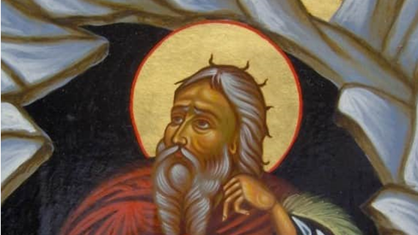

Slide 2
Il re Acab e sua moglie Gezabele adorano il falso dio Baal

Slide 3
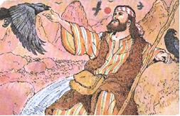
ELIA NUTRITO DAI CORVI

Slide 4
Perché Dio non permette che Elia muoia?

Slide 5
LA FARINA DELLA VEDOVA

Slide 6
Cosa pensa Elia della vedova?
Potremmo definire quella vedova una brava persona?

Slide 7
ELIA E IL FIGLIO DELLA VEDOVA

Slide 8
Perché Elia chiede a Dio di far tornare in vita il figlio della vedova?
Lo fa solo perché la vedova lo ospita?

Slide 9
TORNA LA PIOGGIA

Slide 10
Perché e così importante la pioggia?
Perchè Elia è contento che sia tornata la pioggia?

Slide 12
SIGNORE, TU HAI CHIAMATO ABRAMO E GLI HAI PROMESSO CHE SAREBBE DIVENTATO IL PADRE DI UN POPOLO NUMEROSO. ABRAMO SI E' FIDATO DI TE E TU HAI REALIZZATO CIO' CHE GLI AVEVI PROMESSO. ANCHE A ME CHIEDI DI FIDARMI DI TE PERCHE' TU VUOI ESSERE MIO AMICO. ANCH'IO VOGLIO ESSERE TUO AMICO E VOGLIO FIDARMI DI TE.
FAMMI CAPIRE CHE MI VUOI BENE E CHE SEI SEMPRE CON ME.
AIUTAMI AD ESSERTI FEDELE, A VOLERTI BENE E A VOLER BENE ALLE PERSONE CHE CAMMINANO CON ME

